Slide 1
Approximation der Binomialverteilung durch die Normalverteilung

Slide 2
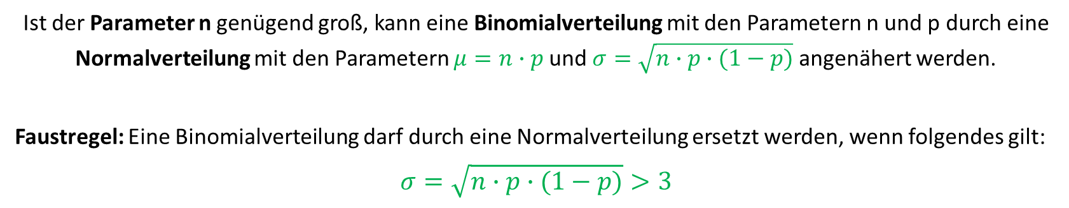
Satz von Moivre-Laplace
Ist der Parameter n genügend groß, kann eine Binomialverteilung mit den Parametern n und p durch eine Normalverteilung mit den Parametern $μ=n∙p$ und $σ=\sqrt{n∙p∙(1−p)}$ angenähert werden.
Faustregel: Eine Binomialverteilung darf durch eine Normalverteilung ersetzt werden, wenn folgendes gilt:
$$σ=\sqrt{n∙p∙(1−p)}>3$$

Slide 3
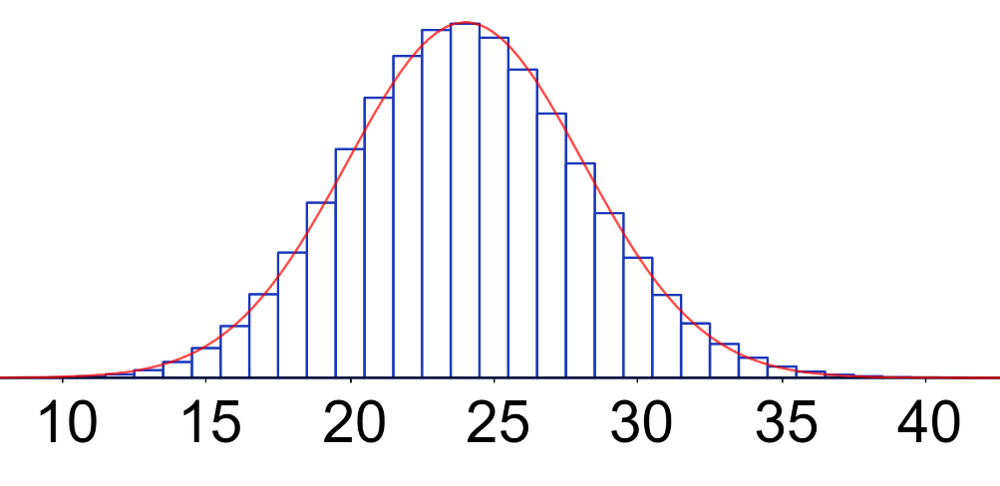


Graphische Veranschaulichung: Binomialverteilung mit $n=80$ und $p=0,3$
$$μ=n∙p=80∙0,3=24$$
$$σ=\sqrt{n∙p∙(1−p)}=\sqrt{80∙0,3∙0,7}≈4,1>3$$
Die Binomialverteilung darf durch eine Normalverteilung mit den Parametern $μ=24$ und $σ=4,1$ angenähert werden.
Bemerkung:
Die Binomialverteilung liefert exakte Ergebnisse. Die Normalverteilung ist nur eine Annäherung.
Je größer n, desto exakter ist die Annäherung.

Slide 4
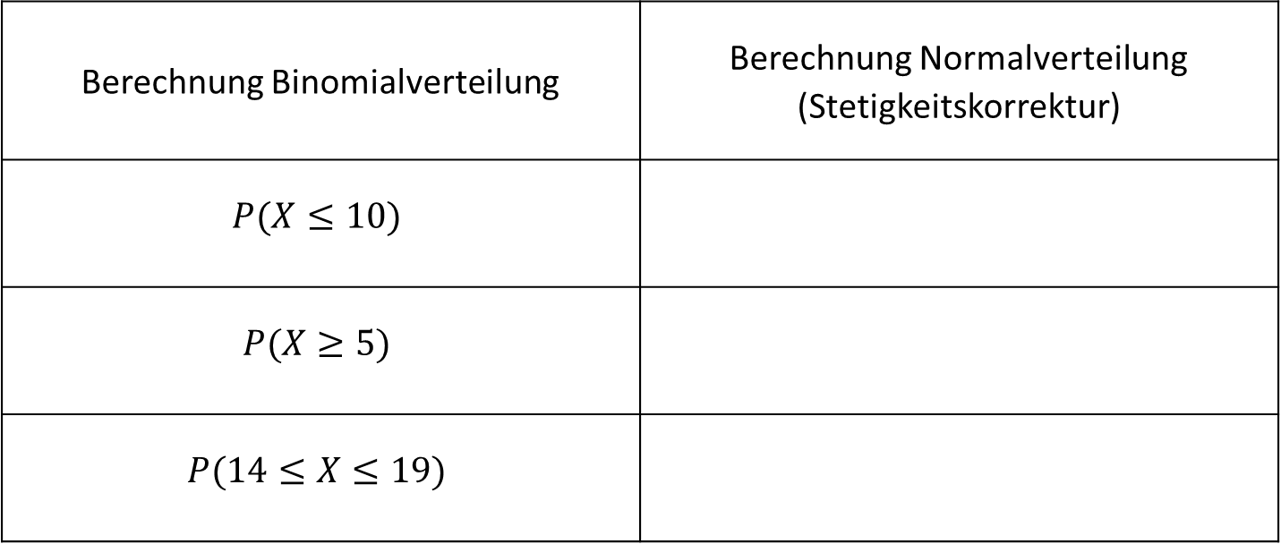
Stetigkeitskorrektur
Um bessere Approximationen (Annäherungen) mit Hilfe von Normalverteilungen zu erhalten, führt man die Stetigkeitskorrektur ein. Dabei wird das Intervall bei einer Grenze um 0,5 vergrößert.
Berechnung Binomialverteilung | Berechnung Normalverteilung (Stetigkeitskorrektur)
$$P(X≤10)$$
$$P(X≥5)$$
$$P(14≤X≤19)$$

Slide 5
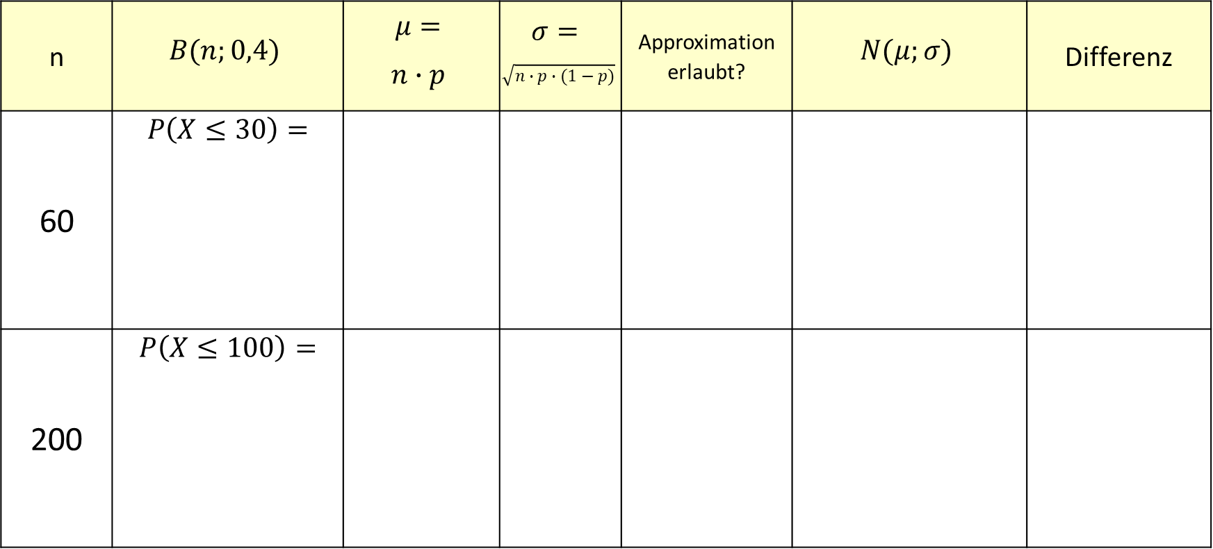
Bsp. 1) Eine binomialverteilte Zufallsvariable X ist mit den Parametern n und $p=0,4$ gegeben. Berechne die gewünschte Wahrscheinlichkeit mit Hilfe der Binomialverteilung. Ist eine Annäherung durch die Normalverteilung erlaubt? Falls ja, berechne die Annäherung und gib die Differenz der Wahrscheinlichkeiten in % an.
n | $$B(n;0,4)$$ | $$μ=$$ $$n∙p$$ | $$σ=$$ $$\sqrt{n∙p∙(1−p)}$$ | Approximation erlaubt? | $$N(μ;σ)$$ | Differenz
60 | $$P\left(X≤30\right)=$$
200 | $$P\left(X≤100\right)=$$

Slide 6
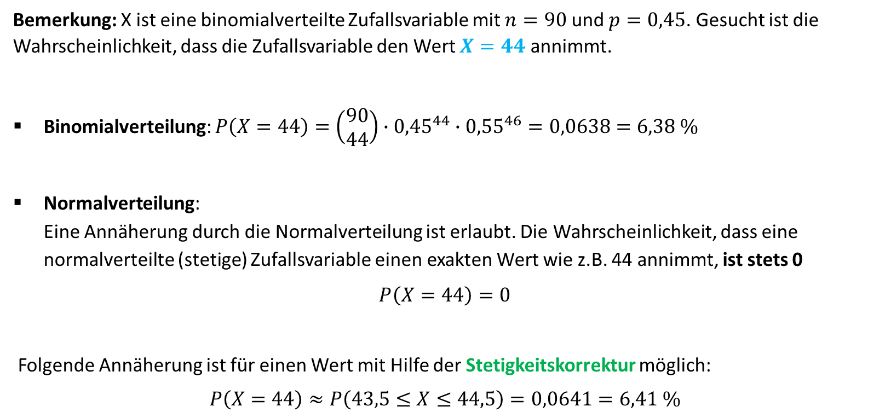
Bemerkung: X ist eine binomialverteilte Zufallsvariable mit $n=90$ und $p=0,45$. Gesucht ist die Wahrscheinlichkeit, dass die Zufallsvariable den Wert $X=44$ annimmt.
Binomialverteilung: $P\left(X=44\right)=\left(\begin{matrix}90 \\ 44\end{matrix}\right)∙{0,45}^{44}∙{0,55}^{46}=0,0638=6,38 \%$
Normalverteilung:
Eine Annäherung durch die Normalverteilung ist erlaubt. Die Wahrscheinlichkeit, dass eine normalverteilte (stetige) Zufallsvariable einen exakten Wert wie z.B. 44 annimmt, ist stets 0
$$P\left(X=44\right)=0$$
Folgende Annäherung ist für einen Wert mit Hilfe der Stetigkeitskorrektur möglich:
$$P\left(X=44\right)≈P\left(43,5≤X≤44,5\right)=0,0641=6,41 \%$$

